Slide 1
画图程序
章文杰

Slide 2
目录
背景介绍
目前流程
实现目标

Slide 3
背景

Slide 4
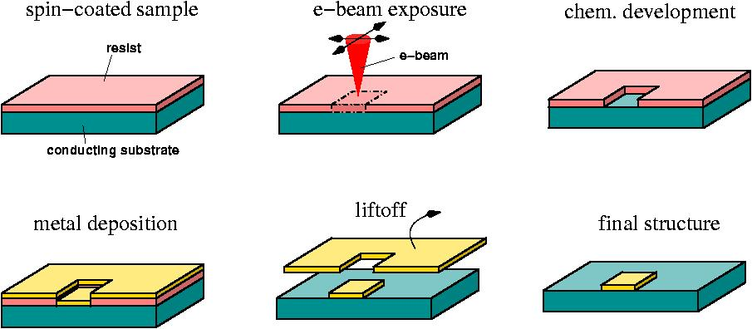
电子束曝光 （Electron-beam lithography）
甩胶
曝光
显影
镀膜
去胶

Slide 5
样品 - 画图
样品尺寸在亚微米到百微米
样品所在的衬底上有预制的Mark坐标
利用光学照片确定样品相对于预制Mark的位置
在画图软件中绘制需要曝光的电极图案

Slide 6
流程

Slide 7
1、 拍摄50倍光学照片
包含完整样品和至少两个mark
数字坐标
mark
须避开
样品
数字坐标

Slide 8
2、 10~20倍光学照片（可选）
包含所有要避开的东西

Slide 9
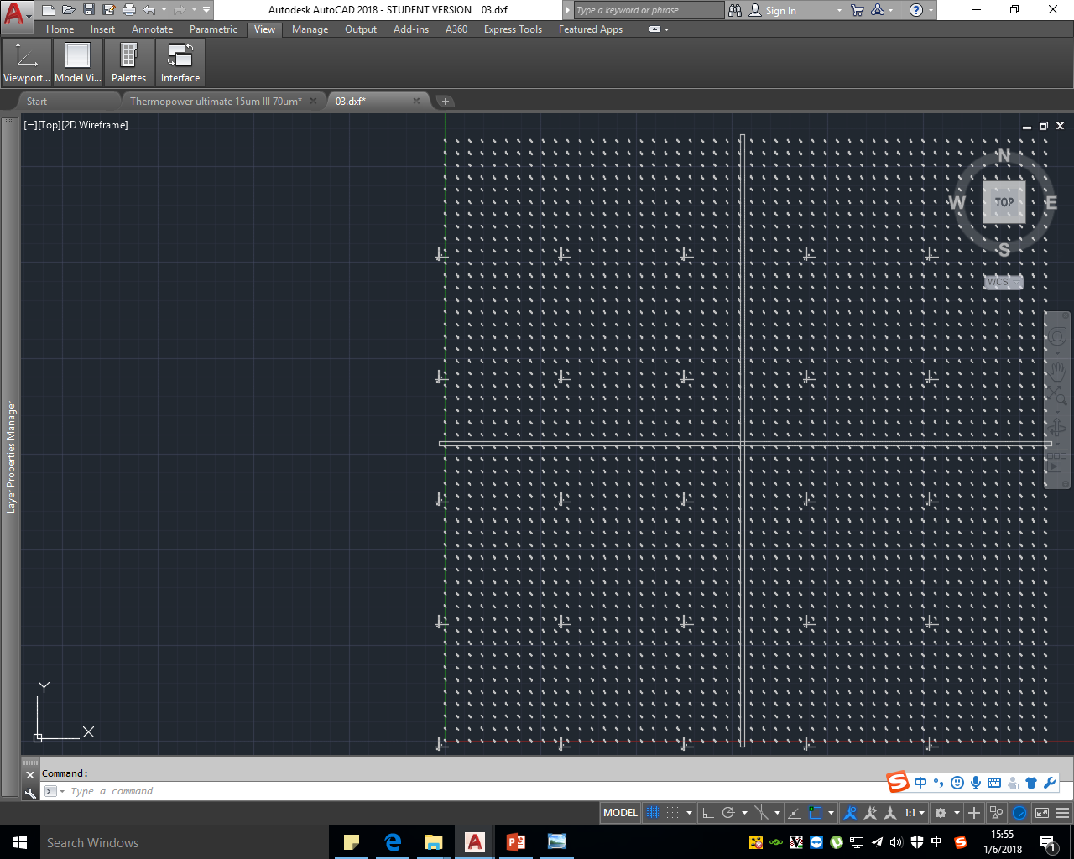
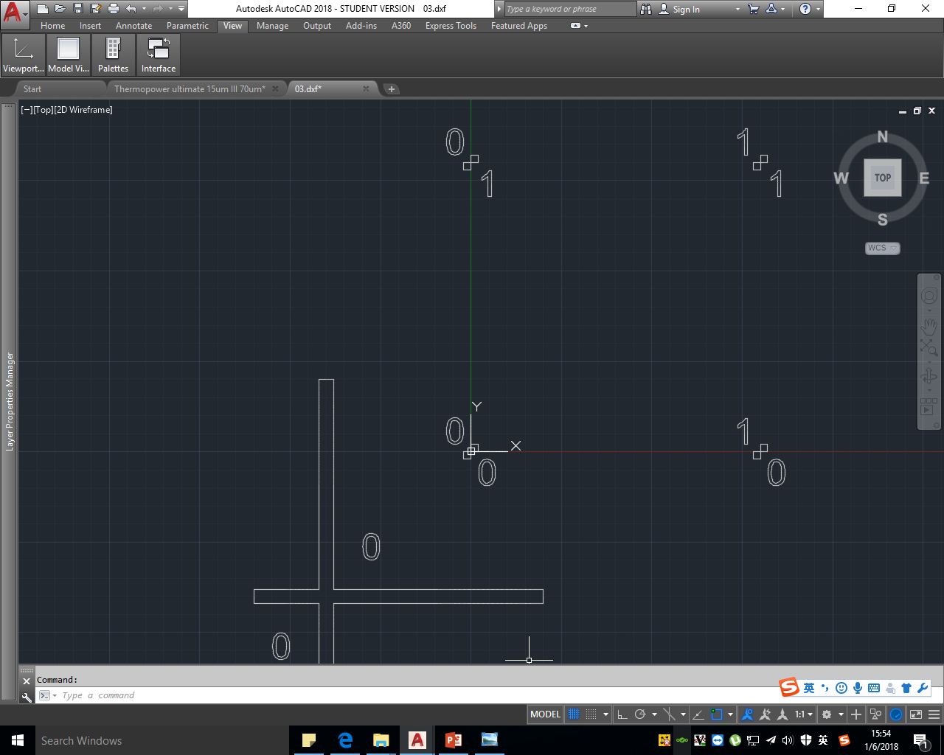
3、 打开CAD坐标模板
小mark中心间距200μm
与实际样品mark相同尺寸
局部
全貌

Slide 10
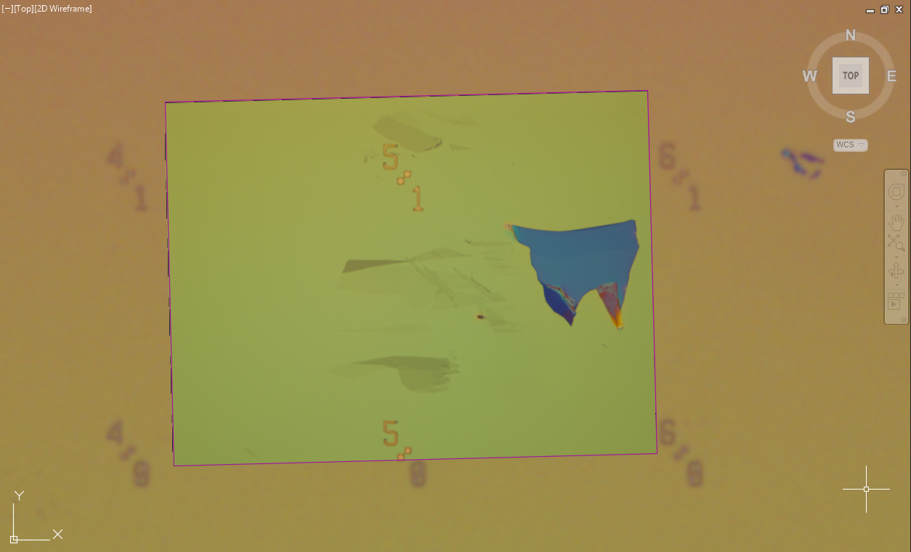
4、 导入图片
注意图片叠放次序

Slide 11
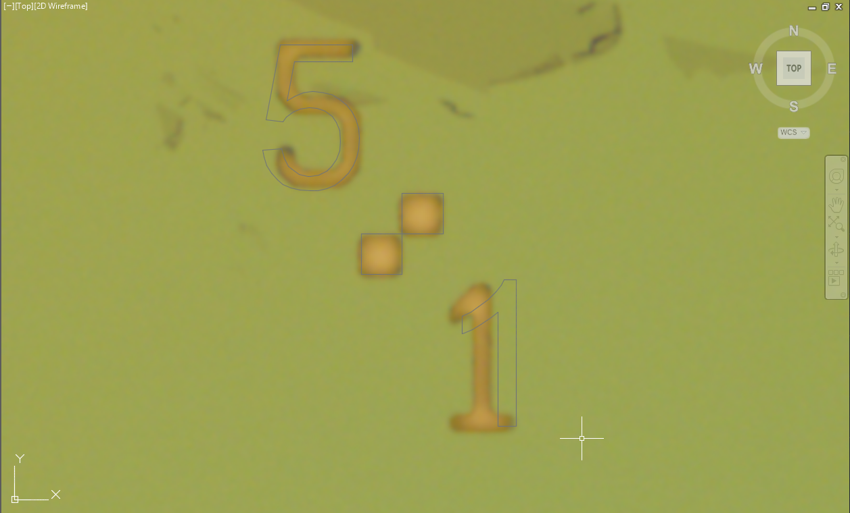
5、 校准图片
通过旋转-缩放-平移，使照片中的mark与CAD模板对齐

Slide 12
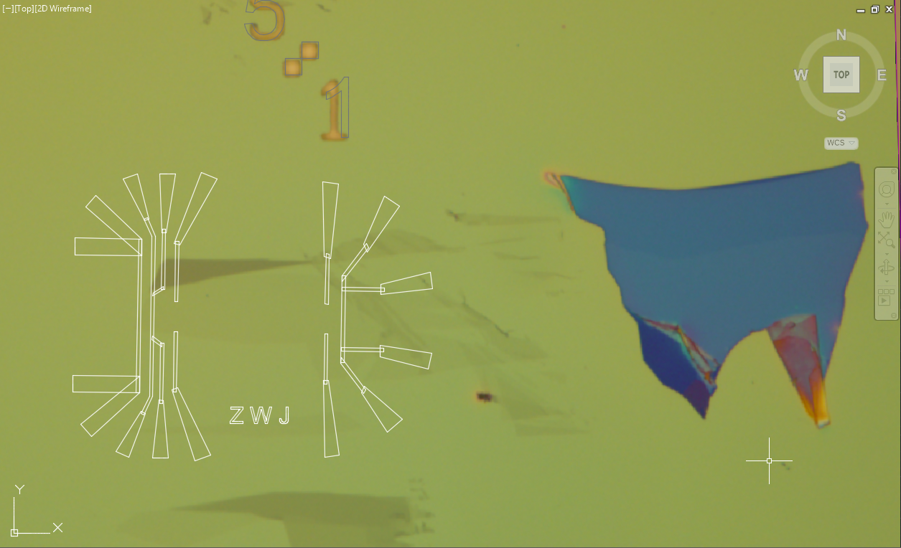
6、 小结构图案
将由多个多边形构成的小结构电极模板复制到图层0，旋转平移至样品的合适位置上

Slide 13
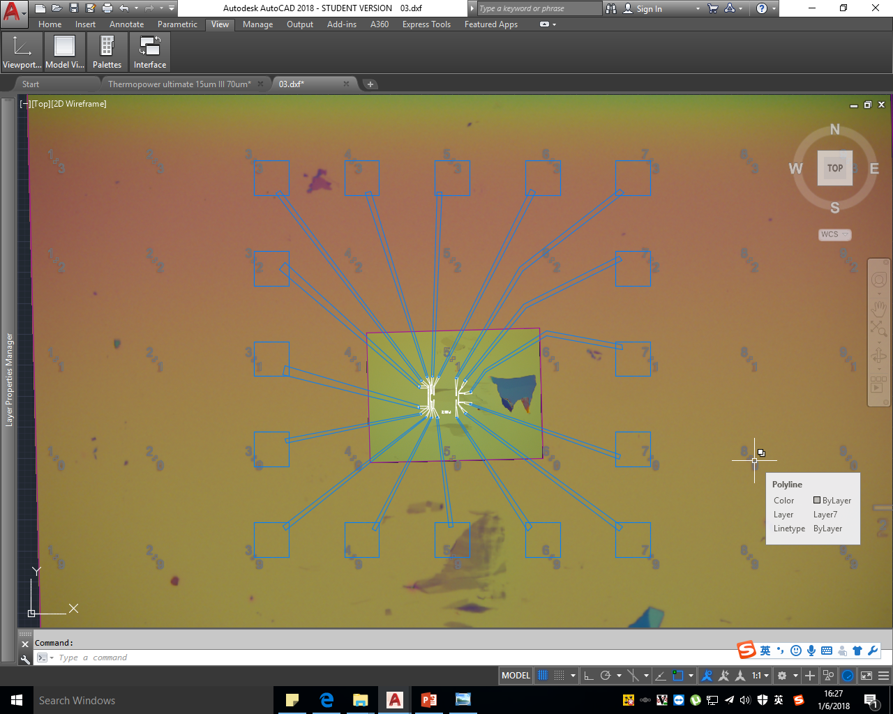
7、 外围结构图案
在图层1画出外围大结构电极，注意避开可能短路的东西

Slide 14
最终结果
注：样品形状经过了二次加工

Slide 15
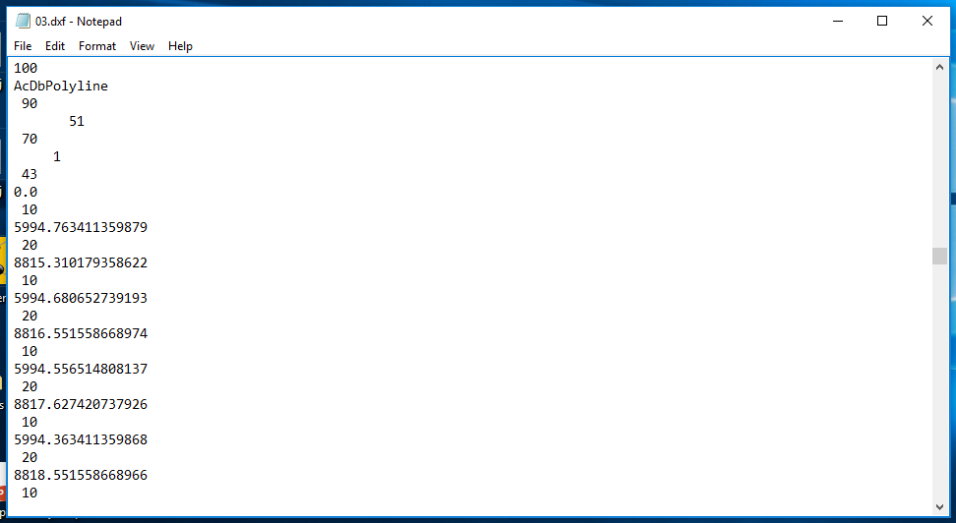
8、 保存为dxf文件
DXF文件本质上就是保存了多边形的顶点坐标

Slide 16
目标功能

Slide 17
功能
图像识别（样品&mark），完成校准图片
通过预设模板和人工输入参数，画出电极图案
（可选）允许人工介入调整电极局部多边形顶点

Slide 18
程序界面
Settings
back
next
实时反映画出的图案

